Slide 1
OpenCV 3.1.0 – 图像处理教程

Slide 2

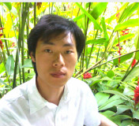
贾志刚
E-Mail: bfnh1998@hotmail.com
微博：流浪的鱼-GloomyFish

Slide 3
形态学操作应用-提取水平与垂直线
原理方法
实现步骤
代码演示

Slide 4
原理方法
图像形态学操作时候，可以通过自定义的结构元素实现结构元素
对输入图像一些对象敏感、另外一些对象不敏感，这样就会让敏
感的对象改变而不敏感的对象保留输出。通过使用两个最基本的
形态学操作 – 膨胀与腐蚀，使用不同的结构元素实现对输入图像
的操作、得到想要的结果。
- 膨胀，输出的像素值是结构元素覆盖下输入图像的最大像素值
- 腐蚀，输出的像素值是结构元素覆盖下输入图像的最小像素值

Slide 5
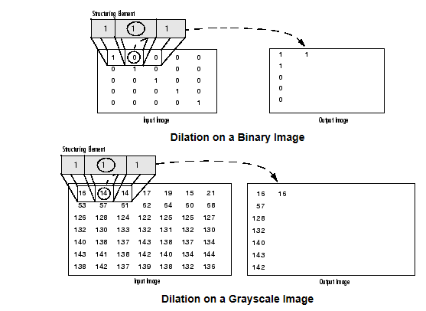
二值图像与灰度图像上的膨胀操作

Slide 6
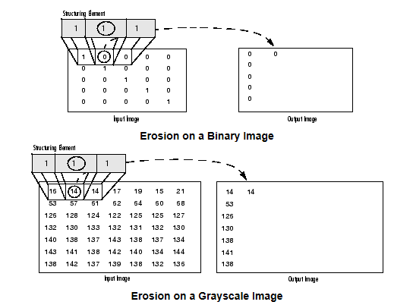
二值图像与灰度图像上的腐蚀操作

Slide 7
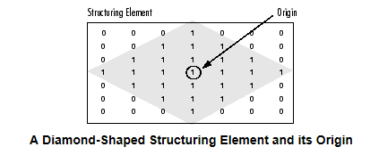
结构元素
上述膨胀与腐蚀过程可以使用任意的结构元素
常见的形状：矩形、园、直线、磁盘形状、砖石形状等各种自定义形状。

Slide 8
提取步骤
输入图像彩色图像 imread
转换为灰度图像 – cvtColor
转换为二值图像 – adaptiveThreshold
定义结构元素
开操作 （腐蚀+膨胀）提取 水平与垂直线

Slide 9
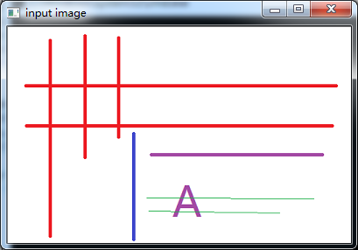
代码实现-第一步输入彩色图像 imread

Slide 10
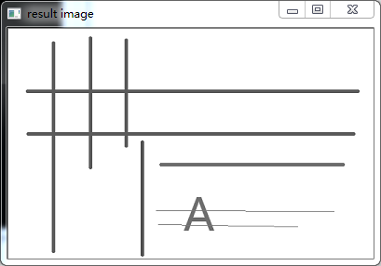
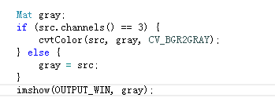
转换为灰度图像 – cvtColor

Slide 11
转换为二值图像 – adaptiveThreshold
adaptiveThreshold(
Mat src, // 输入的灰度图像
Mat dest, // 二值图像
double maxValue, // 二值图像最大值
int adaptiveMethod // 自适应方法，只能其中之一 –
// ADAPTIVE_THRESH_MEAN_C ， ADAPTIVE_THRESH_GAUSSIAN_C
int thresholdType,// 阈值类型
int blockSize, // 块大小
double C // 常量C 可以是正数，0，负数
)

Slide 12
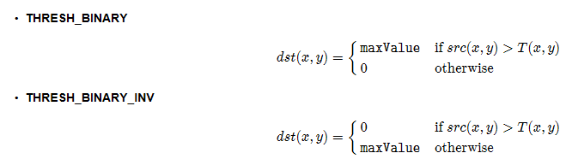
转换为二值图像 – adaptiveThreshold

Slide 13
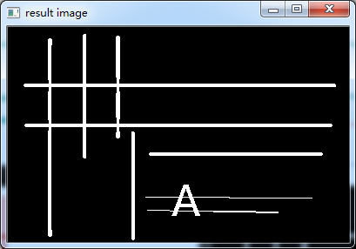
转换为二值图像 – adaptiveThreshold

Slide 14
定义结构元素
一个像素宽的水平线 - 水平长度 width/30
一个像素宽的垂直线 – 垂直长度 height/30

Slide 15
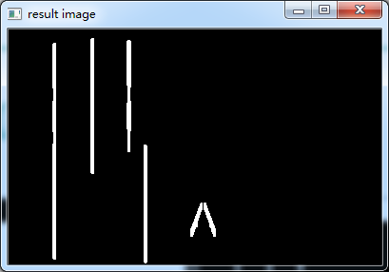
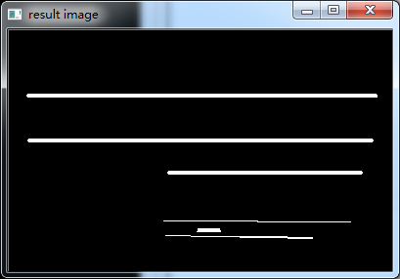
开操作(腐蚀+膨胀)-检测

Slide 16
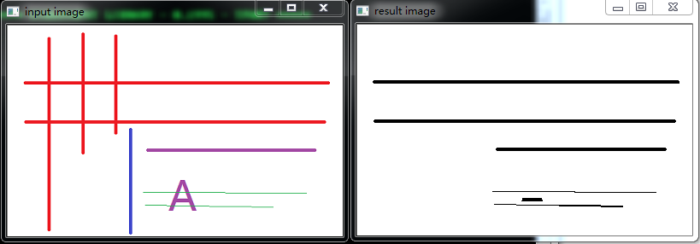
后处理
bitwise_not（Mat bin, Mat dst）像素取反操作，255 – SrcPixel
模糊（blur）

Slide 17
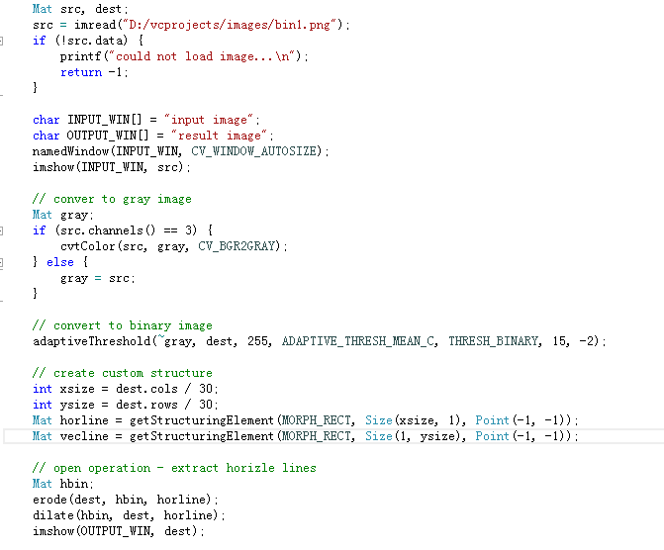
代码实现

